Slide 1
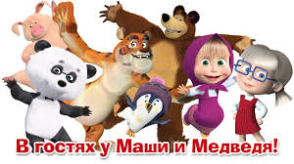

Slide 2
Наша озорница-Маша решила поехать за границу к своим новым друзьям, поэтому она решила начать изучать английский язык. А помочь ей в этом деле она просит Вас. Давайте поможем ей.
Вы согласны?

Slide 3
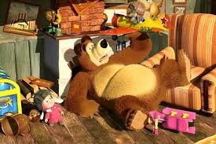
1. Англичане

Slide 4
Задание 1.
Озорница-Маша решила поехать за границу и прихватить с собой своих друзей и придумала им английские имена. Помогите Маше и её друзьям прочитать имена, которые она придумала.

Slide 5
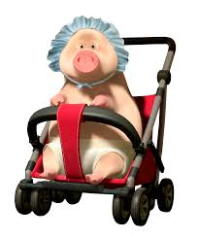
Don Wilks

Slide 6
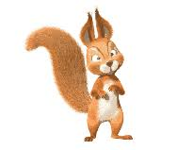
Rob Kelly

Slide 7
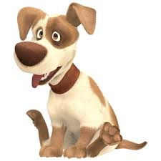
Bob Finn

Slide 8
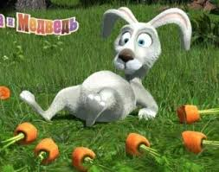
Ed Griffin

Slide 9
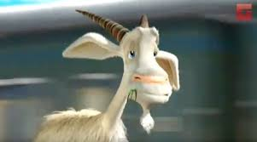
Sid Ross

Slide 10
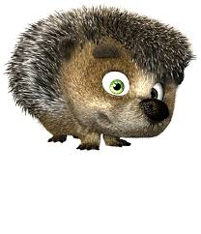
Will Perry

Slide 11
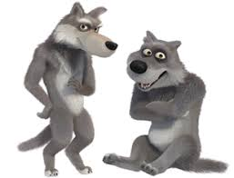
Ted and Bob Flint

Slide 12
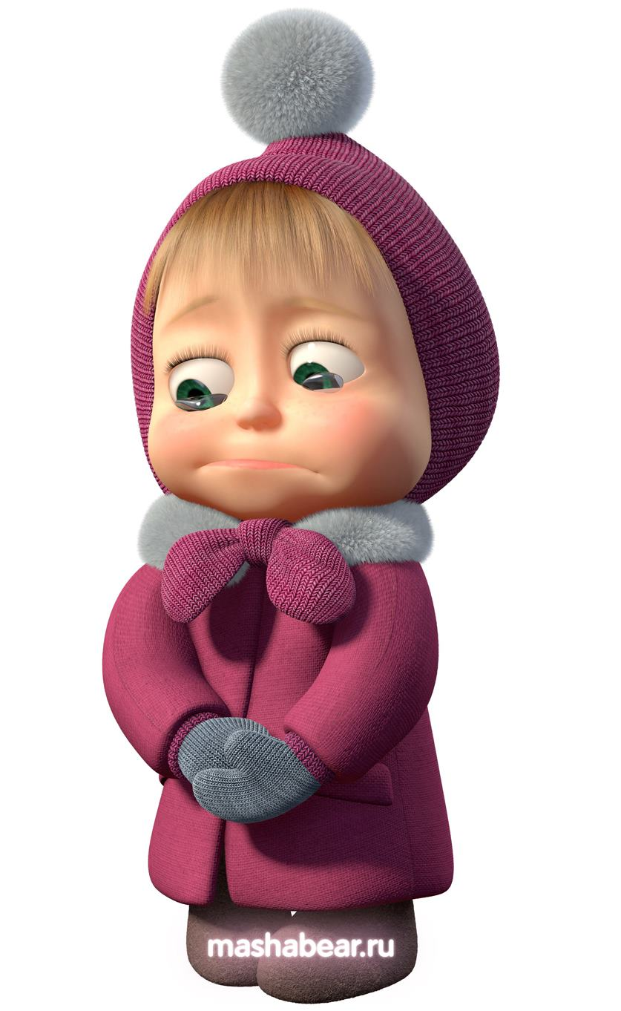
2. Эх, словечки

Slide 13
Задание 2.
Маша знает много русских слов, но как назвать их на английском, к сожалению, ещё не знает. Поэтому просит вас помочь ей назвать предметы на английском языке. Назовите следующие предметы:

Slide 14
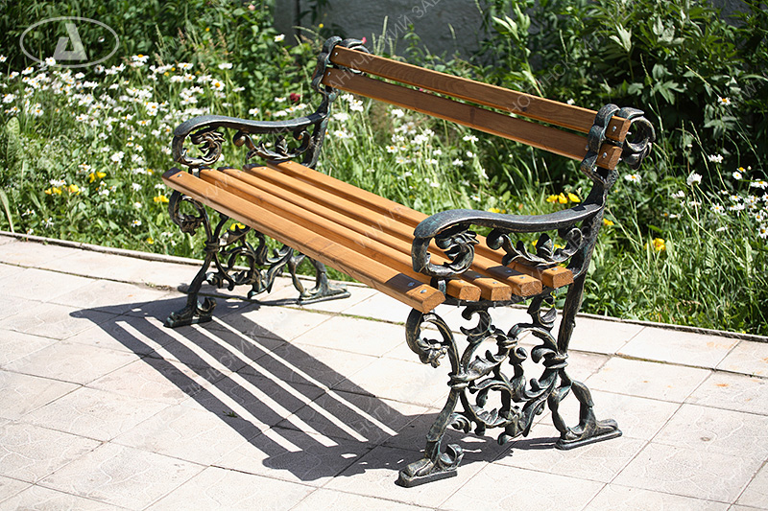
It is a bench.

Slide 15
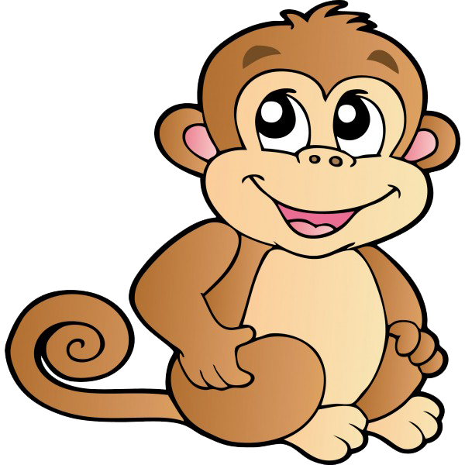
It is a chimp.

Slide 16
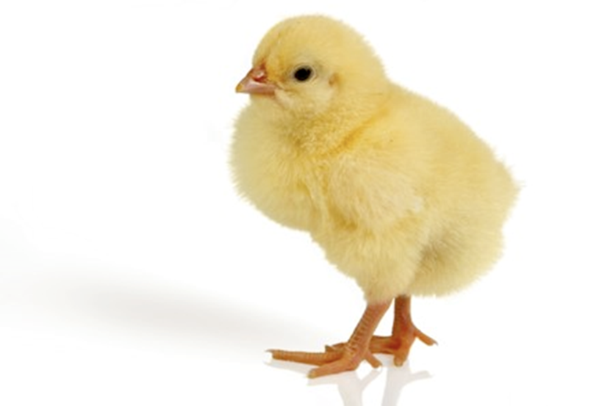
It is a chick.

Slide 17
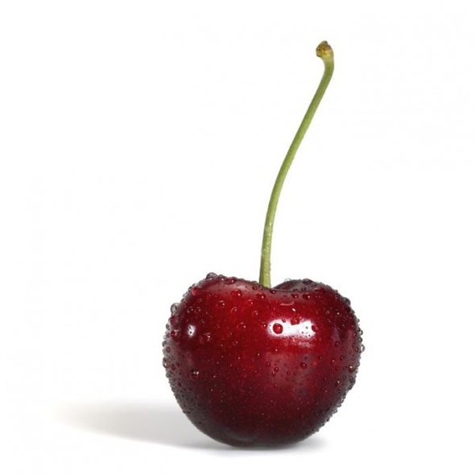
It is a cherry.

Slide 18
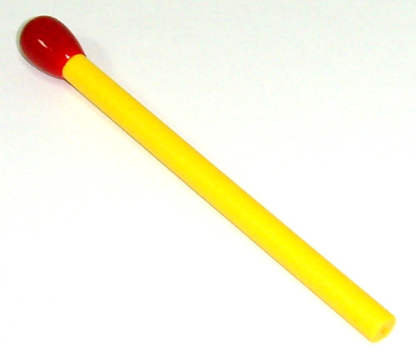
It is a match.

Slide 19
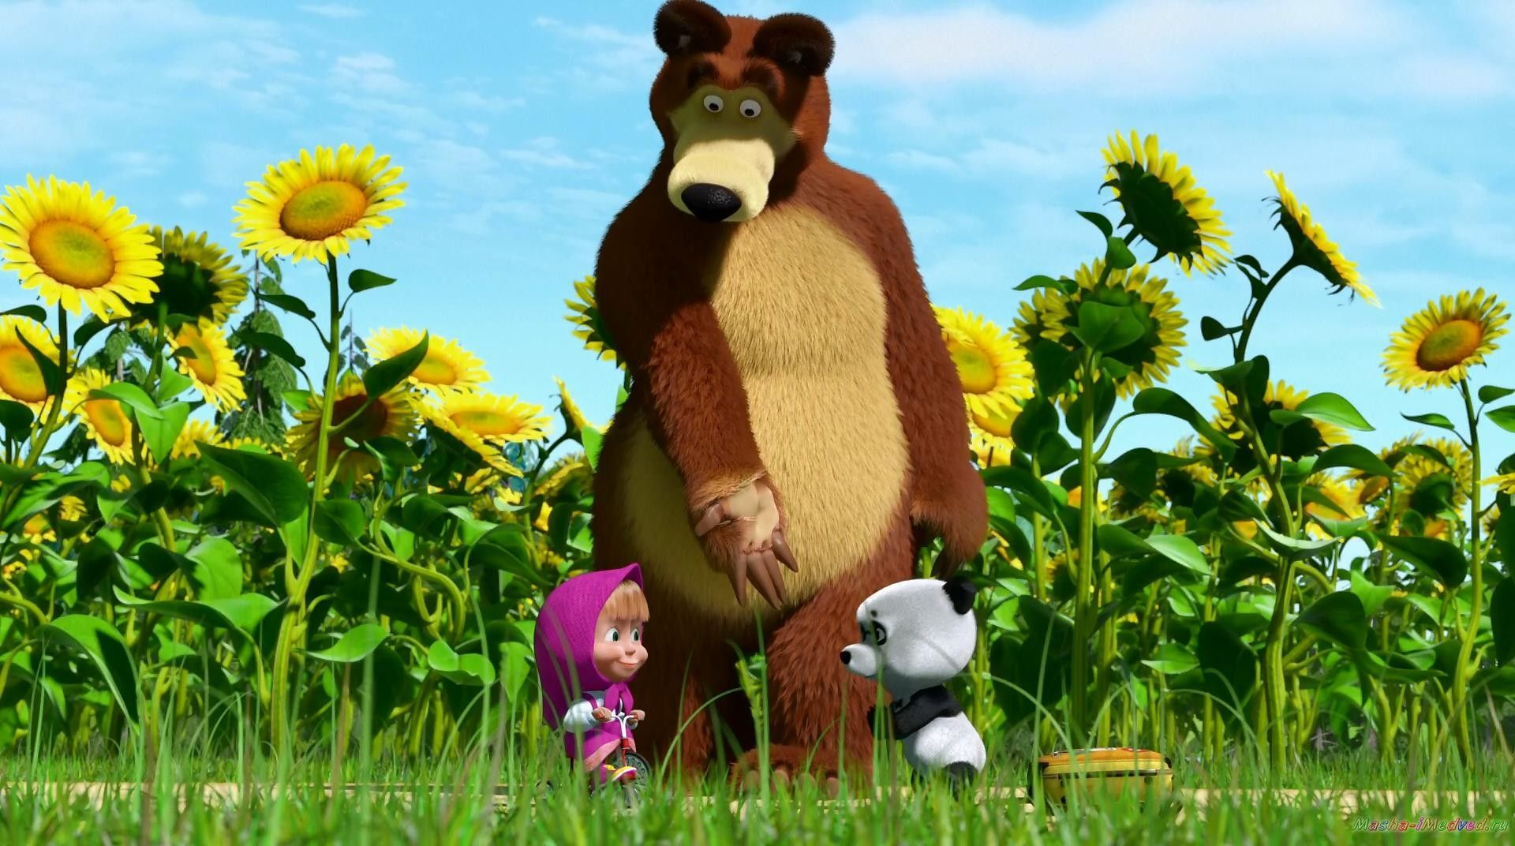
3. Перепутала

Slide 20
Задание 3.
Благодаря вашей помощи, Маша знает уже много английских слов, и уже умеет задавать вопросы и отвечать на них. Но она всё еще путает некоторые слова. Помогите ей разобраться, что она снова перепутала.

Slide 21

Is it a star?
Yes, it is.

Slide 22
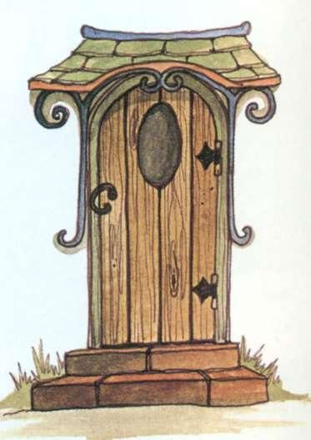
Is it a floor?
No, it is not a floor. It’s a door

Slide 23
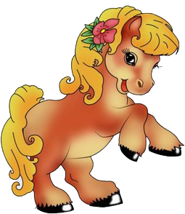
Is it a horse?
Yes, it is.

Slide 24
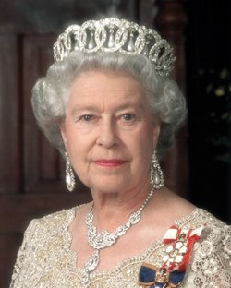
Is it a quilt?
No, it is not a quilt. It’s a queen

Slide 25
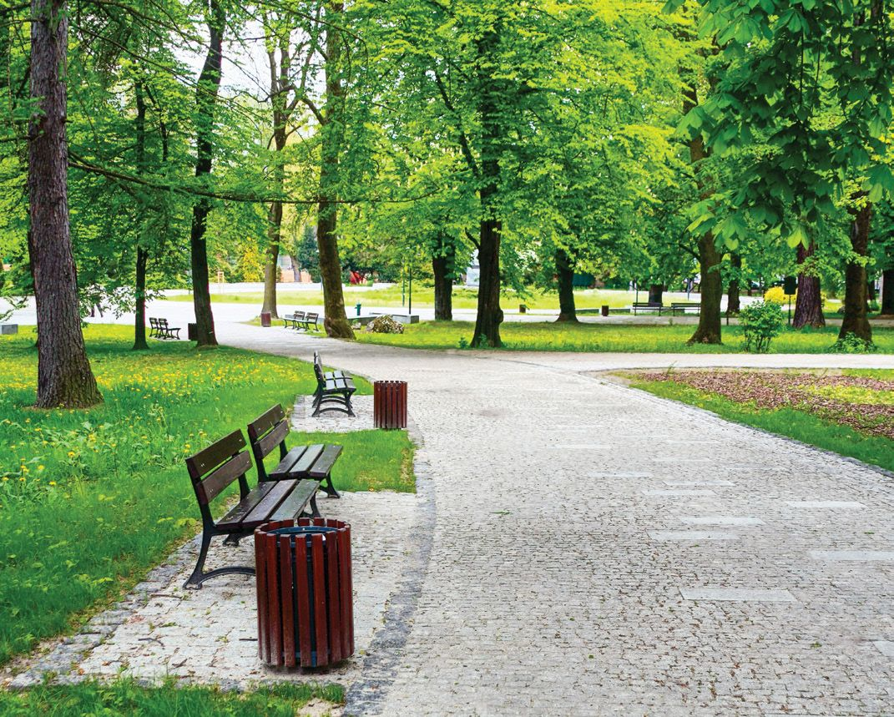
Is it a park?
Yes, it is.

Slide 26
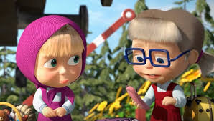
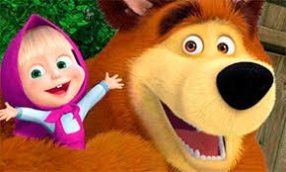
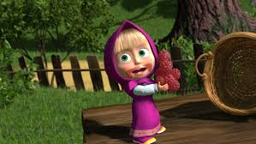
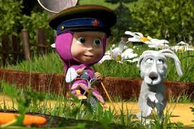
4. Фотоальбом
Мишки

Slide 27
Задание 4.
Мишке стало немного грустно из-за предстоящего отъезда Маши, поэтому он хочет сделать фотоальбом, в котором будут фотографии с Машей. А Маша хочет сделать подписи под каждой фотографией на английском. Давайте поможем ей это сделать. Напишите под каждой фотографией, в каком настроении Маша.

Slide 28
Masha is bad.

Slide 29
Masha is happy.

Slide 30
Masha is funny.

Slide 31
Masha is good.

Slide 32
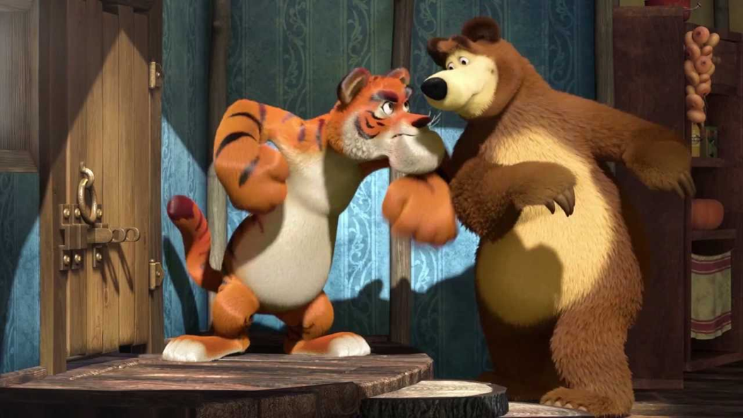
5. Поговорим?

Slide 33
Помогите Маше ответить на вопросы, которые ей будут задавать за границей. Затем поработайте в парах, чтобы не забыть самим, как нужно правильно задавать подобные вопросы и отвечать на них.

Slide 34
-What’s your name?
- I’m …
- Where are you from?
- I’m from …
- Nice to meet you!
- Nice to meet you, too.

Slide 35
Маша благодарит вас за помощь, и говорит вам на английском:

Slide 36

Thank you very much!

